Slide 1
算法设计与分析
办公室：B1-311
ftp://10.5.1.5
用户名和密码：zhangweina
短号：681762
Notes:
算法通俗地讲，就是求解问题的方法和步骤。菜谱。程序=数据结构+算法 本课程是编程系列中最后也是最重要的一门课程。

Slide 2
算法设计与分析 主要内容
算法理论的两大论题：
算法设计：对一个问题，如何设计一个有效的算法；
算法分析：对已设计的算法，如何评价或判断其优劣。
Notes:
例如：一个形如：ax²+ bx + c=0 的一元二次方程的求解方法和步骤。

Slide 3
主要教学内容
序号 | 教学内容 | 学时
1 | 第1章 算法设计基础 | 2
2 | 第2章 算法分析基础 | 2
3 | 第3章 蛮力法 | 6
4 | 第4章 分治法 | 6
5 | 第5章 减治法 | 4
6 | 第6章 动态规划法 | 8
7 | 第7章 贪心法 | 4
8 | 第8章 回溯法 | 6
9 | 第9章 分支限界法 | 6
10 | 第12章 概率算法 | 2
11 | 复习 | 2

Slide 4
第1章 算法设计基础
1.1 为什么要学习和研究算法
1.2 算法的基本概念
1.3 重要的问题类型

Slide 5
1.1 为什么要学习和研究算法
理由1：算法——程序的灵魂
问题的求解过程：
分析问题并建模→设计算法→编写程序→整理结果
理由2：提高计算思维能力
计算思维能力：形式化、模型化、逻辑性思维
Notes:
内功-计算思维能力-算法

Slide 6
1.1 为什么要学习和研究算法
理由3：研究算法的必要性（3个实例）
检索技术：
智能检索技术
智能信息推送技术
压缩与解压缩
信息安全与数据加密
数据加密算法
Notes:
互联网+最重要的任务就是实现特定实用的功能，这些功能的实现就需要使用算法。购物网站、搜索引擎、信息安全

Slide 7
1.2 算法的基本概念
1.2.1 算法及其重要特性
1.2.2 算法的描述方法
1.2.3 算法设计的一般过程

Slide 8
1.2.1 算法及其重要特性
算法（Algorithm）：对特定问题求解步骤的一种描述，是指令的有限序列。

Slide 9
算法的五大特性：
1.2.1 算法及其重要特性
输入：一个算法有零个或多个输入。
输出：一个算法有一个或多个输出。
有穷性：一个算法必须总是在执行有穷步之后结束，且每一步都在有穷时间内完成。算法的有穷性意味着不是所有的计算机程序都是算法.
确定性：算法中的每一条指令必须有确切的含义，对于相同的输入只能得到相同的输出。
可行性：算法描述的操作可以通过已经实现的基本操作执行有限次来实现（每步可执行）。
Notes:
设计算法是为了让计算机求解问题 计算机求解的结果需要输出出来才可以被我们使用。

Slide 10
一个好算法，除了要具备五大特性之外，还要具备以下特性：
1.2.1 算法及其重要特性
正确性：对于任何合法的输入，都会得出正确的结果。
健壮性：对于非法的输入能识别并做出处理。
可理解性：算法容易理解和实现。
抽象分级：必须用抽象分级来描述算法，不能有太多的操作步骤。
高效性：包括时间上和空间上的高效。相对来讲，一个好的算法应该具有较短的执行时间并占用较少的辅助存储空间。

Slide 11
1.2.2 算法的描述方法
例：欧几里德算法——辗转相除法，求两个自然数 m 和 n 的最大公约数
欧几里德算法
m
r
n

Slide 12
1.2.2 算法的描述方法
⑴自然语言——欧几里德算法
① 输入m 和n；
② 求m除以n的余数r；
③ 若r等于0，则n为最大公约数，算法结束；
否则执行第④步；
④ 将n的值放在m中，将r的值放在n中；
⑤ 重新执行第②步。

Slide 13
1.2.2 算法的描述方法
⑴自然语言
优点：容易理解
缺点：冗长、二义性
使用方法：粗线条描述算法思想
注意事项：避免写成自然段

Slide 14
⑵ 流程图 ——
欧几里德算法
开始
输入m和n
r=m % n
N
r=0
Y
m=n；n=r
输出n
结束
int CommonFactor(int m, int n)
Notes:
对不对？ N和Y反了

Slide 15
1.2.2 算法的描述方法
⑵ 流程图
优点：流程直观
缺点：缺少严密性、灵活性
使用方法：描述简单算法
注意事项：注意抽象层次

Slide 16
⑶程序设计语言——欧几里德算法
#include <stdio.h>
int CommonFactor(int m, int n)
{
int r=m % n;
while (r!=0)
{
m=n;
n=r;
r=m % n;
}
return n;
}
void main( )
{
printf(“%d\n”,CommonFactor(20, 8));
}

Slide 17
1.2.2 算法的描述方法
⑶程序设计语言
优点：能由计算机执行
缺点：抽象性差，对语言要求高
使用方法：算法需要验证
注意事项：尽量将算法写成子函数

Slide 18
1.2.2 算法的描述方法
⑷ 伪代码——欧几里德算法
1. 输入m和n
2.r = m % n;
3. 循环直到 r 等于0
3.1 m = n;
3.2 n = r;
3.3 r = m % n;
4. 输出 n ;
Notes:
与自然语言表述的区别

Slide 19
1.2.2 算法的描述方法
⑷ 伪代码——算法语言
伪代码（Pseudocode）：介于自然语言和程序设计语言之间的方法，它采用某一程序设计语言的基本语法，操作指令可以结合自然语言来设计。
优点：表达能力强，抽象性强，容易理解

Slide 20
练习
写出使用短除法求两个最大公约数的伪代码。
输入：两个自然数m和n；
输出：m和n的最大公约数。
1.factor=1；factor用来存储最大公约数。
2.循环变量i从2~min（m，n），执行以下操作：
2.1如果i是m的因子,继续执行2.2,否则执行2.3；
2.2如果i也是n的因子,执行下述操作,否则执行2.3：
2.2.1 factor=factor*i；
2.2.2 m=m/i；n=n/i；
2.3 i=i+1；
3.输出factor。

Slide 21
1.2.3 算法设计的一般过程
理解问题
准确地理解算法的输入是什么？（入口）
要求算法做的是什么？实现什么目标？（出口）
选择算法设计技术
特定的问题采用的算法技术是不一样的
八大通用技术：蛮力法、分治法、减治法、动态规划法、贪心法、回溯法、分支限界法、概率算法等
Notes:
数据结构的相关概念见p6

Slide 22
1.2.3 算法设计的一般过程
设计并描述算法
按求解步骤描述算法
自然语言、流程图、程序设计语言、伪代码等描述
本书采用的是C(或C++)语言或伪代码
手工运行算法
手工用一组输入值来执行该算法，并且这组输入值要最大可能地暴露算法中的错误
Notes:
数据结构的相关概念见p6

Slide 23
1.2.3 算法设计的一般过程
分析算法的效率
时间效率——更关注
空间效率
一个好的算法首先应该是比同类算法的时间效率高
实现算法
编写编译器所能识别和编译的正确代码
Notes:
数据结构的相关概念见p6

Slide 24
1.3 重要的问题类型
1. 查找问题（顺序查找、串匹配问题、折半查找、二叉树查找）
2. 排序问题（选择排序、冒泡排序、归并排序、快速排序、堆排序）
3. 图问题（哈密顿回路问题、TSP问题、多段图的最短路径问题、图着色问题、最小生成树问题、顶点覆盖问题）

Slide 25
1.3 重要的问题类型
4. 组合问题——最难（生成排列对象、生成子集、0/1背包问题、背包问题、任务分配问题、最大字段和问题、棋盘覆盖问题、循环赛日程安排问题、淘汰赛冠军问题、假币问题、最长公共子序列问题、活动安排问题、多机调度问题、八皇后问题、批处理作业调度问题、装箱问题、子集和问题）
5. 几何问题（最近对问题、凸包问题）

Slide 26
排序问题
23
13
33
23
17
8
13
23
33
23
17
8
13
23
33
23
17
8
13
23
23
33
17
8
13
17
23
23
33
8
8
13
17
23
23
33
Notes:
是什么排序？

Slide 27
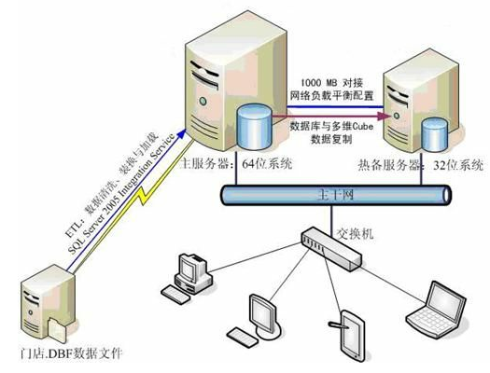
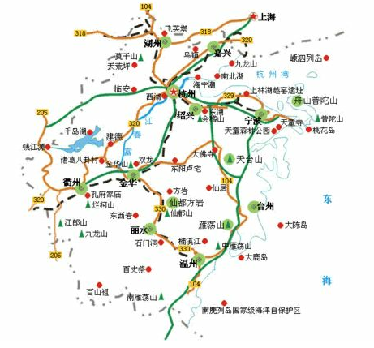
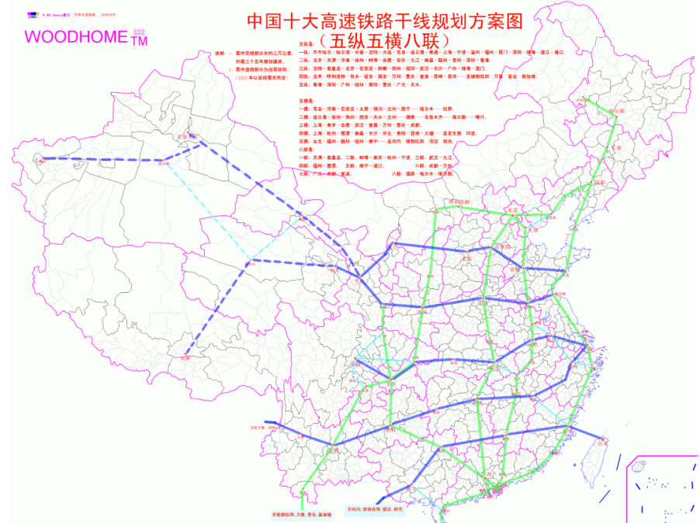

图问题
Notes:
？

Slide 28
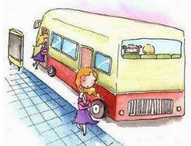

组合问题
最小乘车费用
假 设 1 2 3 4 5 6 7 8 9 10
费 用 12 21 31 40 49 58 69 79 90 101
而任意一辆汽车从不行驶超过10公里。某人想行驶n公里，假设他可以任意次换车，请你帮他找到一种乘车方案，使得总费用最小。

Slide 29
小游戏
欧几里得游戏：开始的时候，黑板上有两个不相等的正整数，两个玩家交替行动，每次行动时，当前玩家都必须在黑板上写出任意两个已经出现在板上的数字的差，而且这个数字必须是新的，也就是说，和黑板上任何一个已有的数字都不相同，当一方再也写不出新数字时，他就输了。
Notes:
12,40 28、16、24、4、8、20、 32、 36

Slide 30
小游戏
可知，如果两个正整数记为m和n（m>n），则他们的最大公约数是gcd(m,n)，则在白板上的所有数字，都是这个最大公约数的倍数。
所以，先观察这两个数字，算出他们的最大公约数，再看m以内有多少个数是这个最大公约数的倍数（即用m除以这个最大公约数），如果有奇数个，则先行动的赢，如果有偶数个，则后行动的赢。
Notes:
8,20 45,108 21,63

Slide 31
重点习题
P16 习题1
第2题（课堂讲解）
第3题（课堂讲解）
第8题（课堂讲解）
第9题（课堂讲解）欧几里得游戏
第7题

Slide 32
习题2
最初的欧几里得算法（求两个正整数的最大公约数）用的不是除法而是减法。
请用伪代码描述。
原：1. 输入m和n
2.r = m % n;
3. 循环直到 r 等于0
3.1 m = n;
3.2 n = r;
3.3 r = m % n;
4. 输出 n ;
Notes:
8,28

Slide 33
习题2
1. r=m-n；
2. 循环直到r<n
2.1 r=r-n;
3. 循环直到r=0
3.1 m=n;
3.2 n=r;
3.3 r=m-n;
3.4 循环直到r<n
3.4.1 r=r-n;
4. 输出n；

Slide 34
习题3解答
设计算法求数组中相差最小的两个元素（称最为接近数）的差，给出伪代码。
1.令最小距离min等于数组头两个元素R[1]和R[2]的差的绝对值；
2.从i=0循环至i<n，对于每个R[i]
2.1分别求其与j=i至j<n的数的差的绝对值；
2.2如果此值小于最小距离，则令新的最小距离为此值；
3.输出最小距离。

Slide 35
习题8
有一天晚上，有四个人需要通过架在山谷间的危桥，任意时刻最多只能有两个人在桥上，过桥需要一盏闪光灯，这些人只有一盏闪光灯。如果单独过桥他们分别需要10、5、2、1分钟，如果两人同时过桥则所需时间是较慢者所需的时间。如果18分钟后，就会爆发山洪，就不能再通过危桥，请问他们能全部安全通过吗？

Slide 36
习题8解答
由题可知，甲、乙、丙、丁四个人过桥时间依次为：1，2，5，10分钟。让甲、乙2个人先过桥，甲把手电筒带回，接着丙、丁2个人拿着手电筒过桥，然后由乙把手电带过来，最后甲、乙过桥，甲、乙、丙、丁四个人全部过桥。
具体情况如下：
（1）甲、乙 过桥 2分钟
（2）甲 返回 1分钟
（3）丙、丁 过桥 10分钟
（4）乙 返回 2分钟
（5）甲、乙 过桥 2分钟
所以他们全部过桥最少用时为：2+1+10+2+2=17分钟

